Slide 1

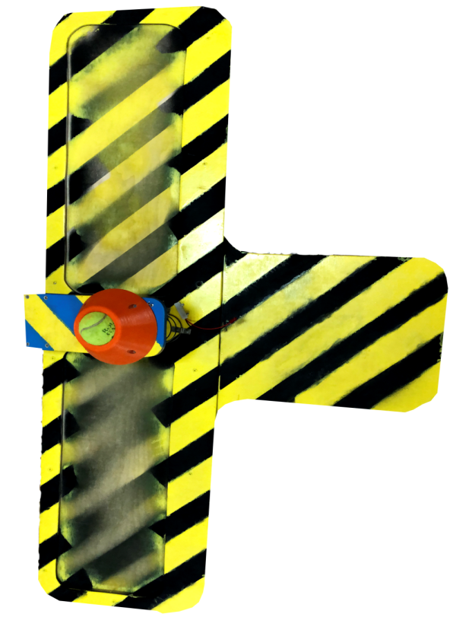
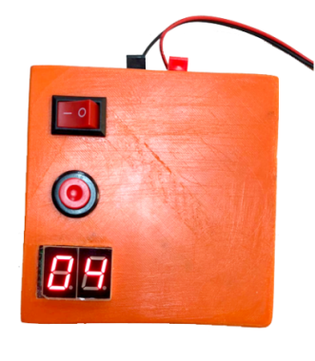
Управление образования города Пензы
МБОУ лицей №73 г. Пензы
«Лицей информационных систем и технологий»
Автомат подсчета отжиманий
Работу выполнили:
ученик 8 «А» класса Хавронин Руслан Сергеевич
Научный руководитель:
учитель технологии
Пеганов Станислав Юрьевич

Slide 2
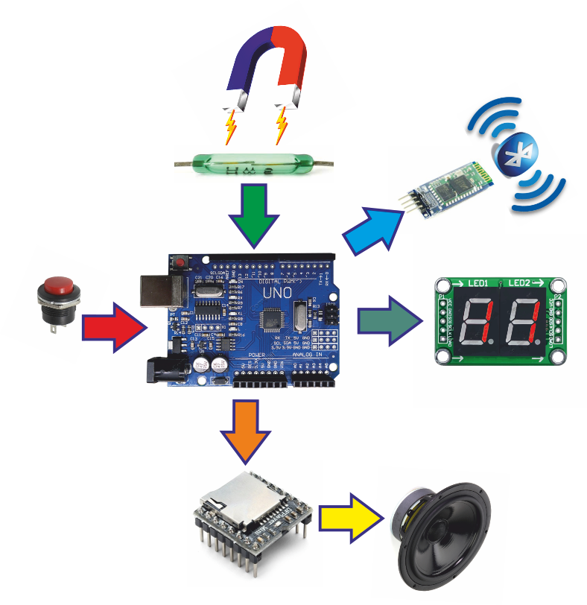
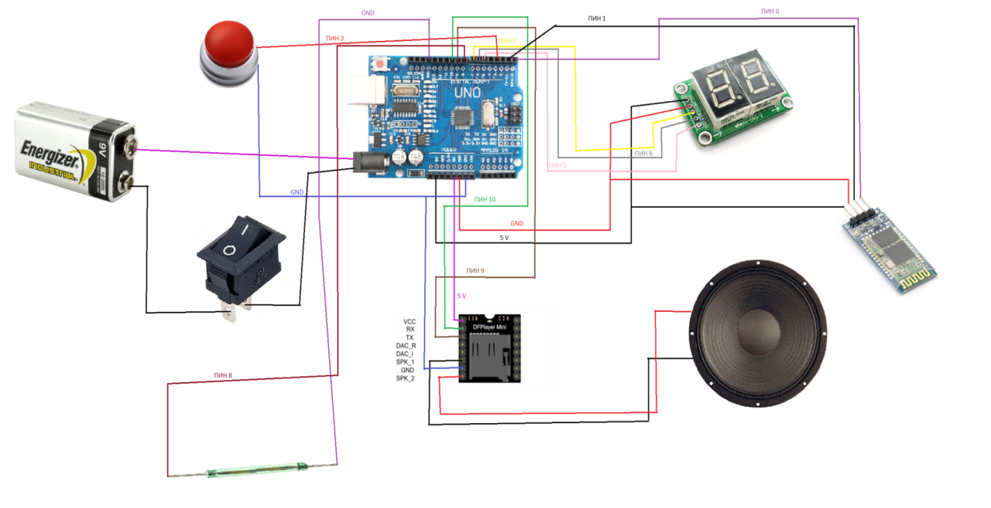
ЭЛЕКТРОННАЯ СХЕМА
АВТОМАТ ПОДСЧЕТА ОТЖИМАНИЙ
Автомат подсчета отжиманий обеспечивает и предназначен для:
1. Автоматического подсчета числа отжиманий.
2. Цифровой индикации числа отжиманий на двухзначном цифровом табло.
3. Речевого оповещения текущего числа отжиманий.
4. Сопряжение с использованием технологии Bluetooth со смартфоном и передачей на него числа отжиманий и времени их совершения.
ФУНКЦИОНАЛЬНАЯ СХЕМА

Slide 3
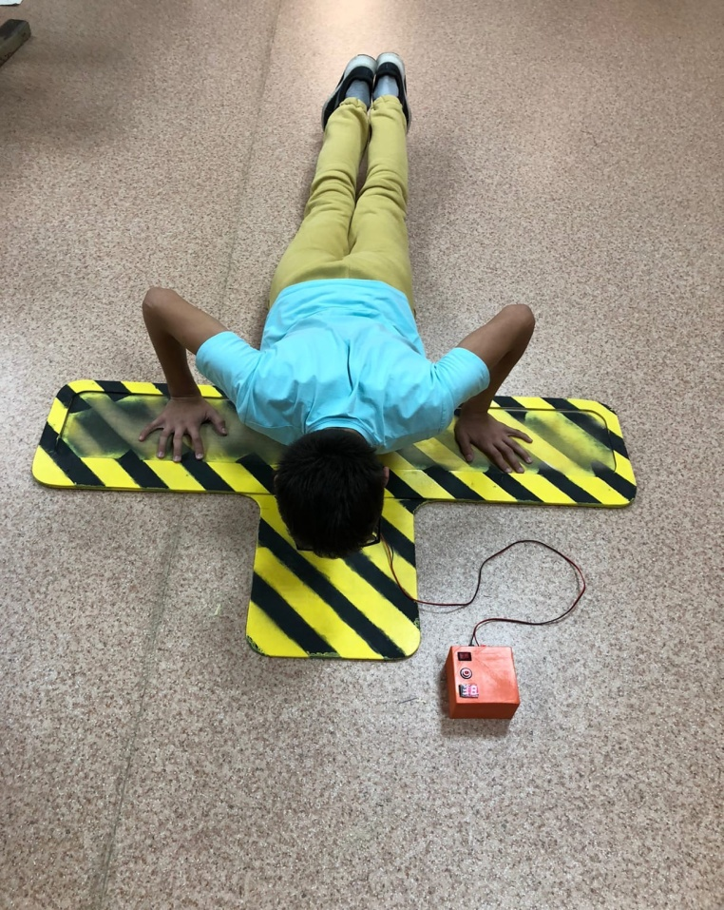
Направления дальнейшей работы
Тестирование устройства
Тестирование устройства проходило на уроках физической
культуры в МБОУ Лицей 73. Точность регистрации отжиманий не
имело нареканий. Время приема нормативов сократилось.
В дальнейшем планируется провести ряд работ по совершенствованию устройства:
Ввести табло подсчета времени отжиманий
Обеспечить контроль пауз между отжиманиями.
Перейти на подсчет и контроль отжиманий с помощью технологий машинного зрения.

